Slide 1
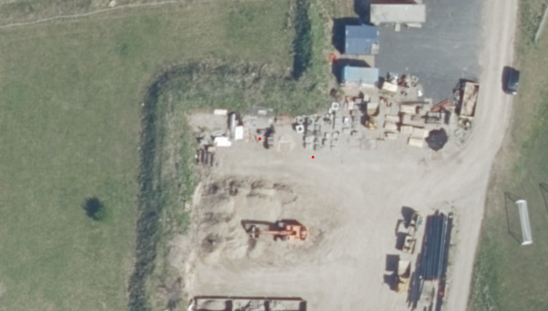
Rammerne for genanvendelse af jord i Roskilde Kommune i 2026
Pia Winther Bjergaarde, Jord, Roskilde Kommune
ATV 14. januar 2026

Slide 2
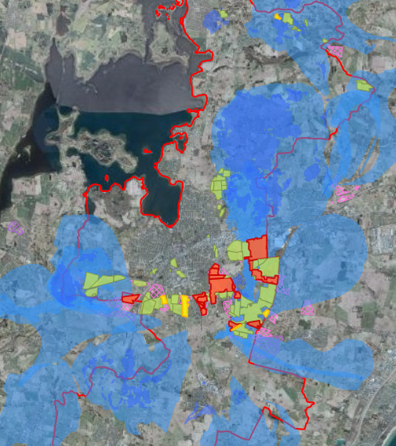
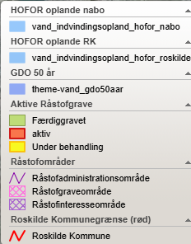
Behov - Formål – Hensyn
Stor byggeaktivitet - Pres på råstofgrave
Udgift/Fortjeneste ved jordflytning
Mindske pres på råstof ressourcen
Jordflytningsbekendtgørelsen: Fastsætter regler om anmeldelse og dokumentation ved flytning af jord
Jordforureningsloven - §50
Beskytte natur, miljø og menneskers sundhed
Beskytte drikkevandsressourcer
Forebygge yderligere forurening af miljøet i forbindelse med anvendelse og bortskaffelse af jord
Kemisk tilstand: PFAS, pesticider, næringsstoffer, salte mv.
Direktiv om jordbundsovervågning
Måle og forbedre jordens sundhedstilstand
Biologisk tilstand ? - Bæredygtig jordforvaltning ?
RK webgis: Vejledende oversigt
Notes:
Udrens lag

Slide 3
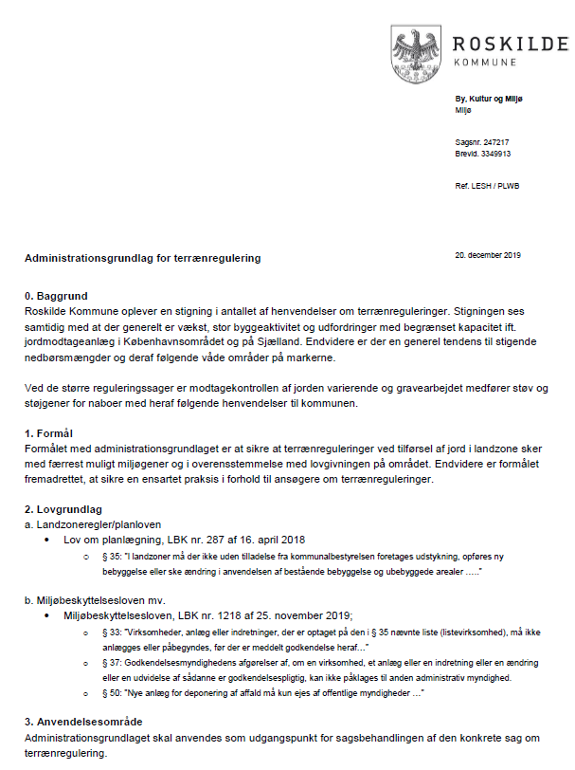


Rammerne for terrænregulering i Roskilde Kommune
Skal anvendes ved konkret sagsbehandling
Administrationsgrundlag 2020 (se https://roskilde.dk/borger/bolig/jord):
Politisk ønske pga. erfaringer med meget store jordtransporter fra by til land
Behov for klare (ens) retningslinjer for jordtransportører/omboende
Krav til afgørelser, konkrete og individuelle vurderinger
Terrænregulering i landzonen
- Sikre tilført jordmængde har landbrugsmæssig gavn:
-Dokumentation af fx vandlidende arealer over tid.
- Dokumentation for at dyrkning reelt slet ikke er muligt
Regulering så anlægget ikke giver anledning til væsentlig forurening af mennesker og miljø (godkendelse med vilkår)
Jorden til de større anlæg er ukendt - affald
Mængde fastlægges afgørelse landzoneregler
Forhåndsgodkendelse
Kan påklages
Afgørelse med vilkår efter Miljøbeskyttelsesloven
Notes:
Venstrestillet billede. Tydelig skifte til terrænregulerings case ! Indsæt administrationsgrundlag Lad billedet fylde halvdelen af slidet. Fra kant til kant. Træk billede til kant via hjørnerne, så proportioner holdes.

Slide 4
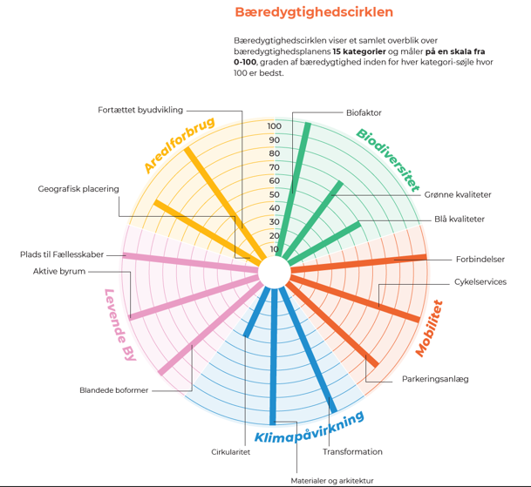
Udvikling 2019 - 2025 i genanvendelse af jord i Roskilde
Plangrundlag
Kommuneplan, Lokalplan, bæredygtighedscirklen
Bygherrevejledning: jorden-rundt.pdf - Google Drev
Genanvendelse af jord
Legitimt behov, stil krav til dokumentation så ej deponi
Beskyttelse af natur, miljø og menneskers sundhed
Terrænregulering landzonen
Landbrugsmæssig gavn
Miljøgodkendelse med vilkår
Før 2020 – Kontrol af flytning af jord
Jordmodtageanlæg
Terrænregulering:
9 aktive – 4.000-81.000 m³
Mængde: 100.000 tons pr. år
Rekreative projekter + klimaprojekter:
Mængde: < 100.000 tons pr. år
Mindske forbrug af råstoffer
2025 – Øget fokus på lokal jordbalance
Undgå nedrivning, direkte genanvendelse, lokal genanvendelse
Ressourcepladser: 4 aktive – 3-5 års driftsperiode
Terrænreguleringer:
I byer skal lokalplan understøtte terrænregulering.
Landzonetilladelse, landbrugsmæssig gavn (ingen)
Jordmodtageanlæg – Dispensation efter §52 i Jordforureningsloven-simpel omplacering
Mindske omplacering af jord
Lokalplan 743 for Boliger i Krathus og Bygning 32 - Roskilde Kommune
Mindske klimaaftryk – mindske CO2
Notes:
Venstrestillet billede. Lad billedet fylde halvdelen af slidet. Fra kant til kant. Træk billede til kant via hjørnerne, så proportioner holdes.

Slide 5

Rammer, kommunens egne projekter
Administrationsgrundlag 2020/Planloven
Ejendoms- og klimastrategi
Strategisk forankring
CO2 beregning som udbudsvilkår på niveau med økonomi i udbudspraksis
Jordforureningsloven/Jordflytningsbekendtgørelsen
Miljøbeskyttelsesloven:
Miljøgodkendelse med vilkår
-Mennesker
- Grundvand
- Overfladevand, natur
Bæredygtig jordforvaltning:
Bæredygtighedscirklen
Bygherrevejledningen
jorden-rundt.pdf - Google Drev

Slide 6
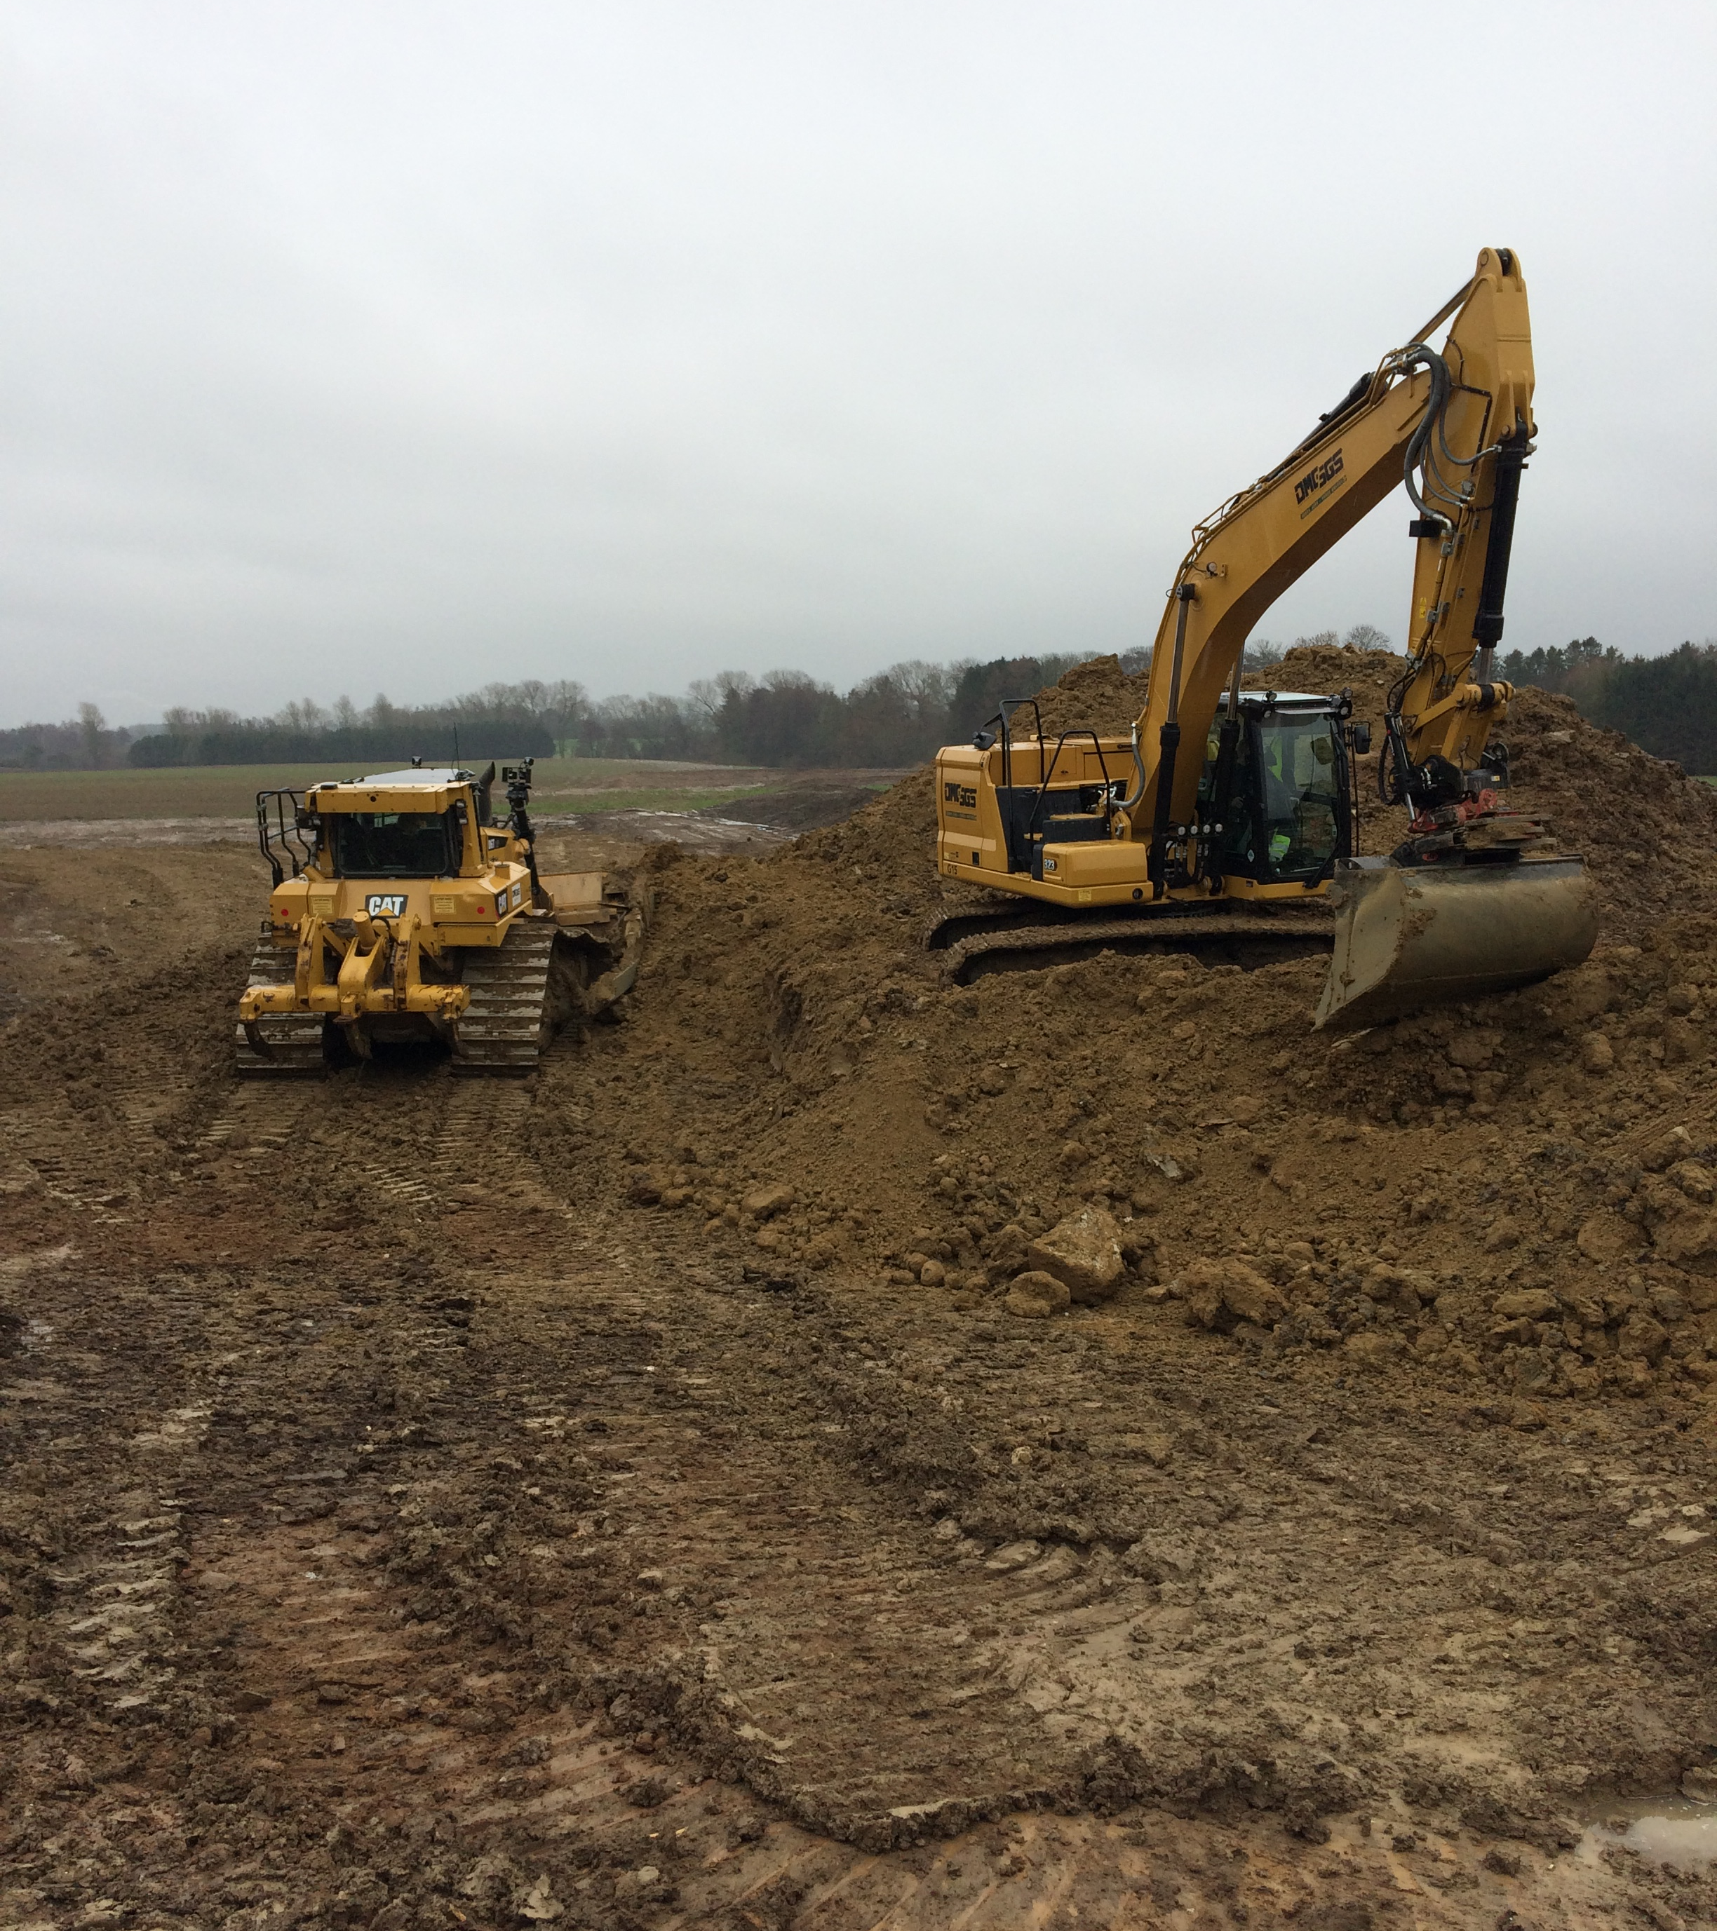
Genanvendelse af Jord i Roskilde, Status og cases
900-1.100 jordanmeldelser årligt
Alt fra 30 til flere 1.000 tons jord
Mål 2026: 20% af 6 mill. tons grus pr. år =1, 2 mill. tons pr. år
Projektområder – potentiale for genanvendelse:
Undgå nedrivning/optagning af fundamenter
Direkte genanvendelse i ledningsgrave
Terrænreguleringer

Slide 7
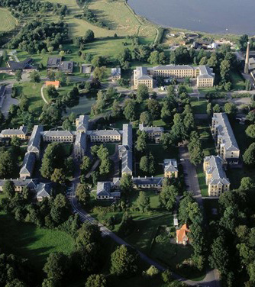
Sankt Hans

Slide 8
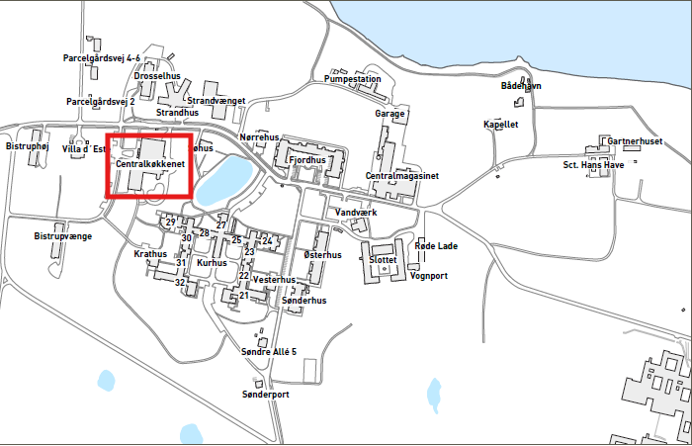
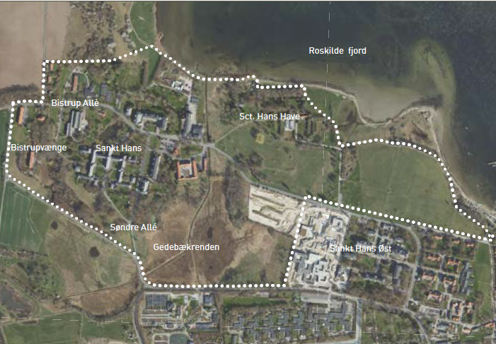
Projektområde Sct. Hans Vest
Fra psykiatrisk hospital til byområde
Rammelokalplan 714 - transformationen til 63.500 m² etageareal i eksisterende bygninger fredet Kurhus + 4 bevaringsværdige huse.
Beskyttelse af parklandskab + 4 områder til nye bebyggelser bl.a ved Centralkøkkenet og Strandhus.
Notes:
Start med slide med case Sct. Hans

Slide 9
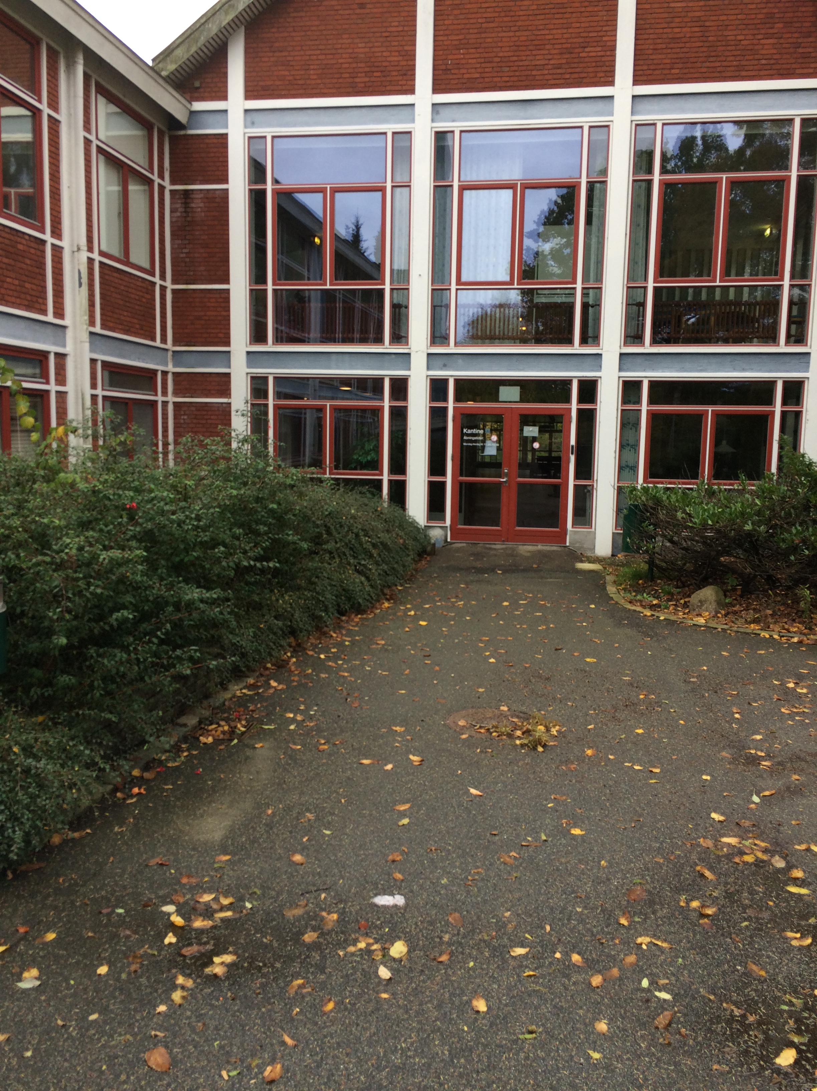
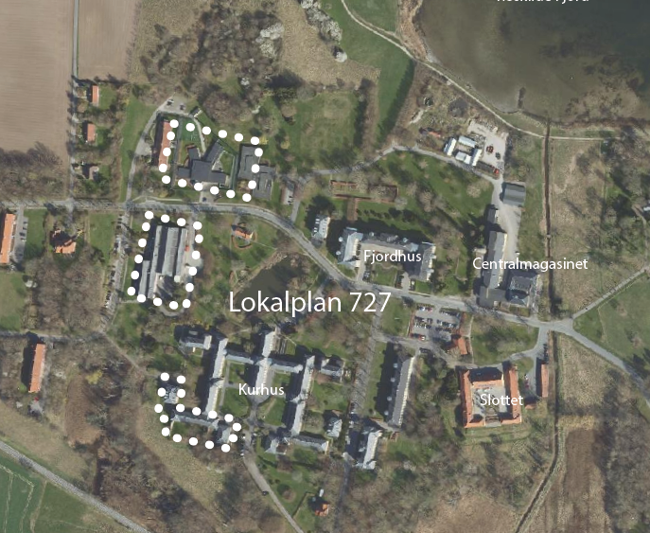
Genanvendelse jord delareal Sct. Hans
Fra Centralkøkken til Bolig (Parkhus) v. privat bygherre
Tidlige bygningsundersøgelser afdækker mulighed for at undgå nedrivning/genanvende kælder og fundament.
Lokalplan understøtter mulighed for at genanvende overskudsjord
Tidligere opstartsmøder+ fastholde bygherre fokus.
Tidlige geotekniske og miljøtekniske undersøgelser understøtter mulighed for direkte genanvendelse af jord evt. via kalkstabilisering.
Udfordringer: Dårligt byggeri hindrer genanvendelse af fundamenter mv. Plads til jordoplag , fortsat fastholdt fokus
Lokale midlertidige ressourcepladser
Enghus)
Parkhus
Notes:
Start med slide med case Sct. Hans

Slide 10
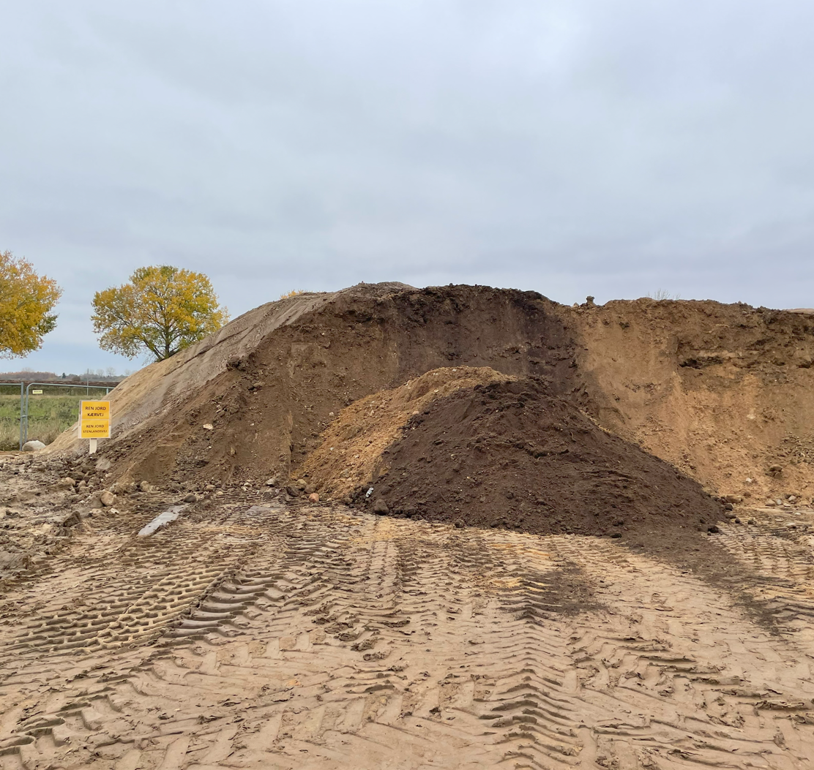
Formålet med lokal, midlertidige ressourcepladser
Generere plads til mellemdepot af jord.
Eliminere den tidsforskudte barriere
Muliggøre lokal genanvendes i f.eks.terrænreguleringer, ledningsgrave mv
Mindsker transport af jord - mindre CO₂
Kontrol:
- Jordhåndteringsplaner, forklassificering
- Samleanmeldelser

Slide 11
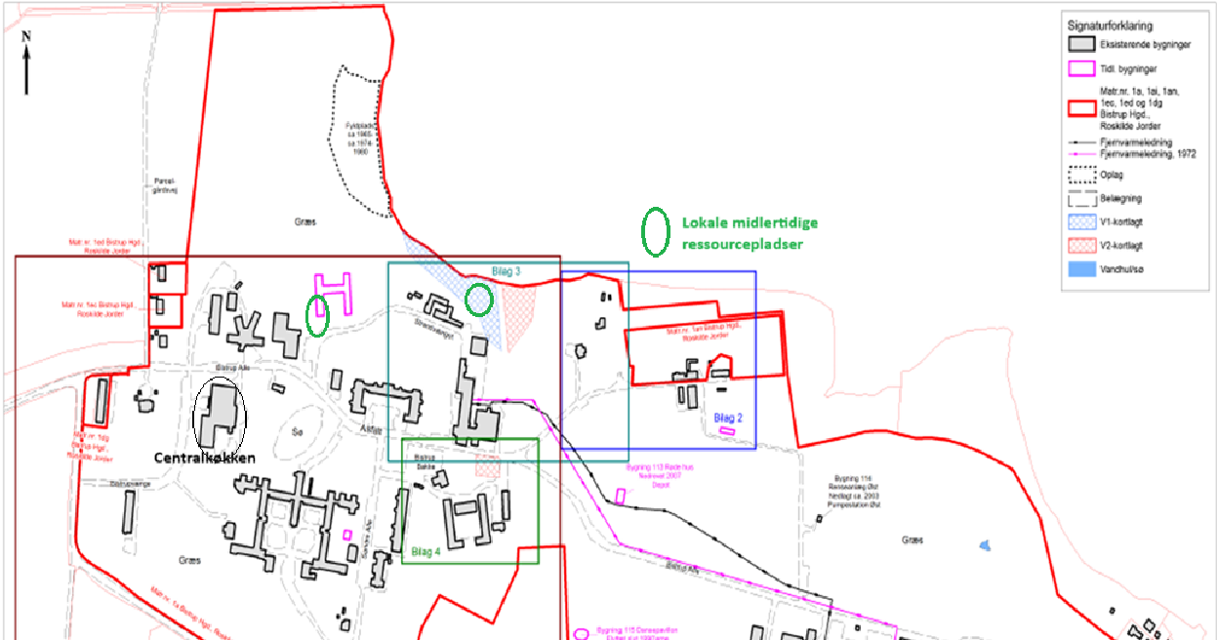
Lokale midlertidige ressourcepladser Sct. Hans
Strandvænget 4:
Areal = 1500 m²
Miljøgodkendelse til 750 tons dokumenteret uforurenet jord oplagt i miler. Dokumenteret ved 1 pr. 30-120 tons jord.
Strandvænget 2:
Areal = 4000 m²
Miljøgodkendelse til 3000 tons dokumenteret uforurenet jord oplagt i miler. Dokumenteret ved 1 pr. 30 tons jord.
Lang periode uden aktivitet – kommunal tjek.
Udfordringer:
Beskyttet overfladevand
Oversvømmelse, højtstående terrænnært grundvand
Jordmængde og plads behov til jordoplag skal være kendt og indgå i ansøgning. Ca. 50% af bortkørt jord var uforurenet.
Pladsen skal under drift styres dagligt og jorden skal sikres løbende.
Notes:
Start med slide med case Sct. Hans

Slide 12
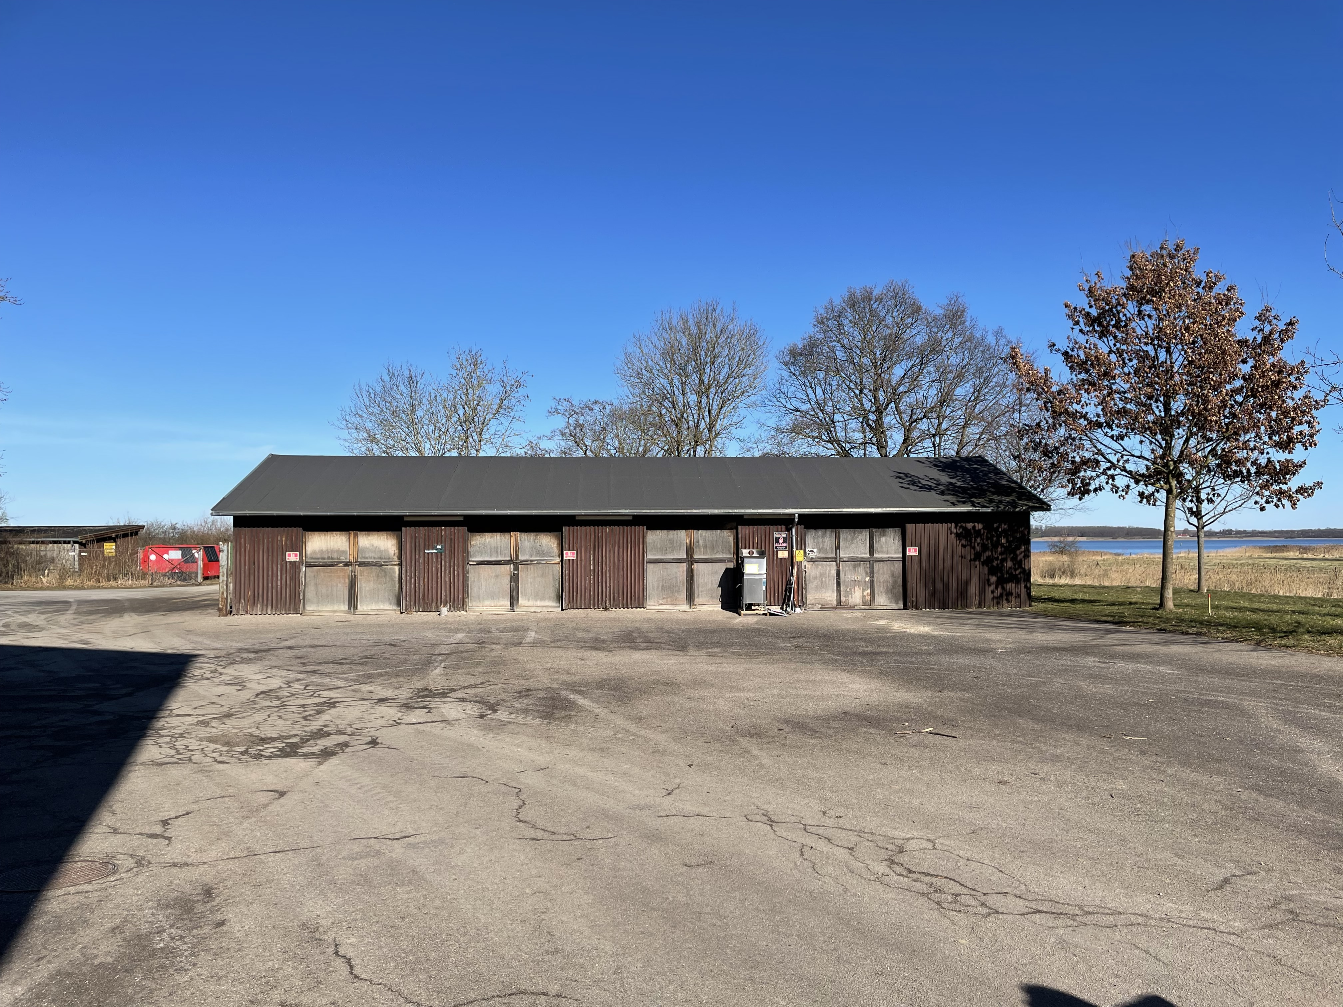
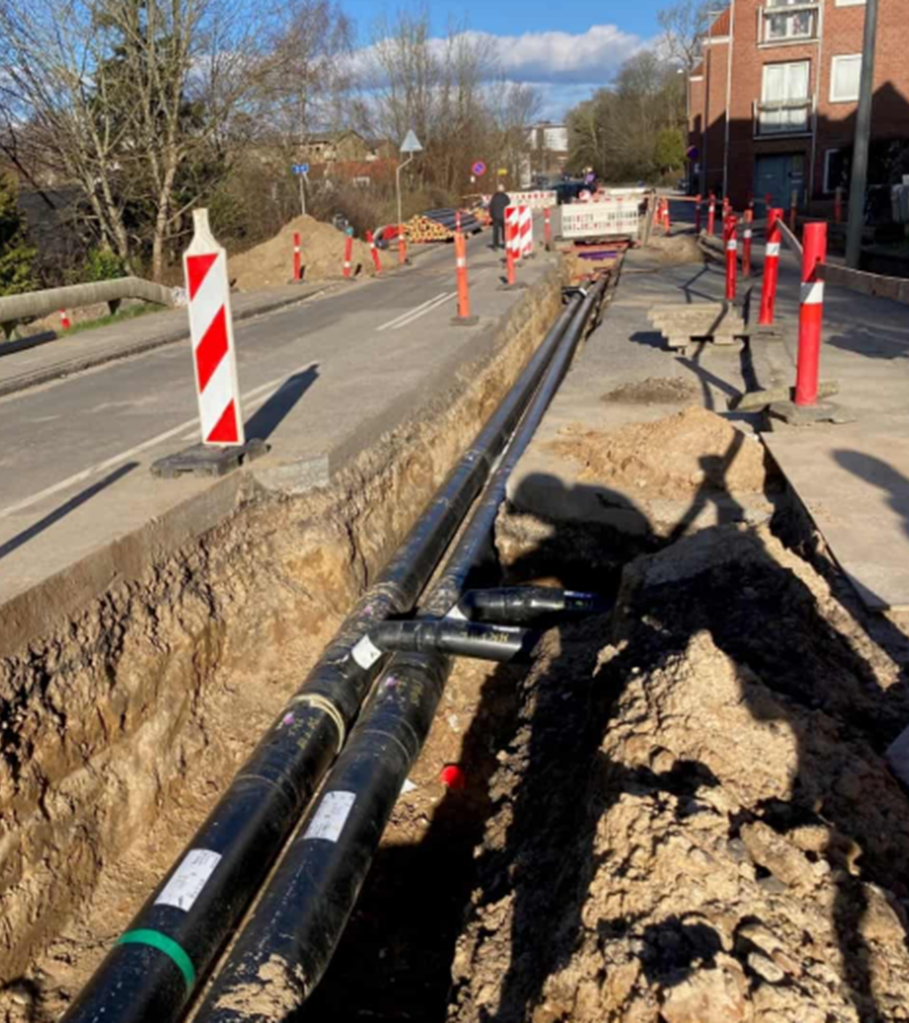
Genanvendelse af jord i Sct. Hans
Genanvendelse af vejjord i ledningsgrave
Tidligere opstartsmøder med orientering om risiko for PFAS.
Forklassificering + filtersatte boringer og geotekniske overvejelser understøttede mulighed for direkte genanvendelse af jord.
Kombineret §8, §19 giver mulighed for genindbygning af jord stammende fra over vandspejlet.
Ressourcepladsen har i store dele af perioden været fuldt belagt og der var ingen behandling af jorden. Placering var lige op ad ledningsarbejdet.
Krav til ansøgning om miljøgodkendelse skal fortsat indeholde alle relevante oplysninger. Vejjord er oftest lettere forurenet, så regn med det.
Udfordringer: Kun 30 % genanvendelse af jord pga. geoteknisk uegnet jord, samt krav, Højtstående grundvand, PFAS, udfordringer ved styring af ressourceplads.

Slide 13
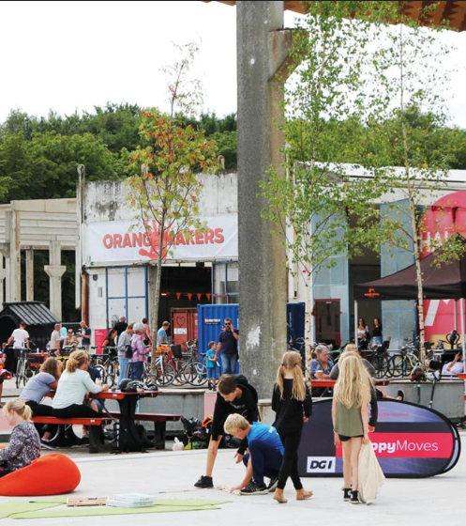
Musicon jordhåndtering

Slide 14
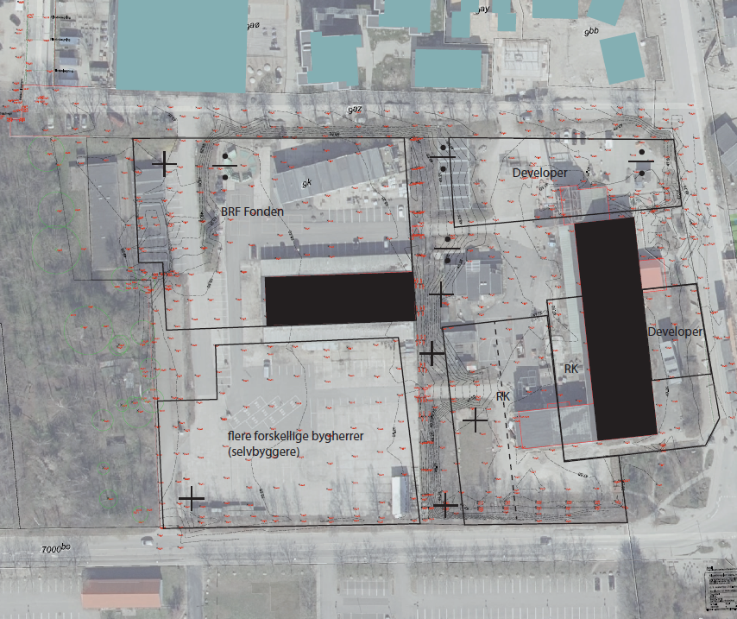
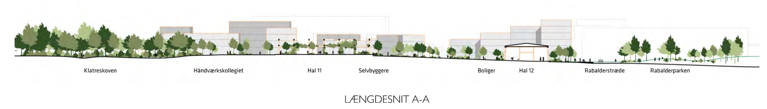
Musicon Genanvendelse og Jordbalance
Rammer for kommende terræn i hele lokalplanområdet
Muliggøre placering af byggefelter der understøtter mindre opgravning af jord
Kræver:
Tidlige forurenings- og geotekniske undersøgelser
Strukturplan for færdigt terræn
Nedknust beton
Jord

Slide 15
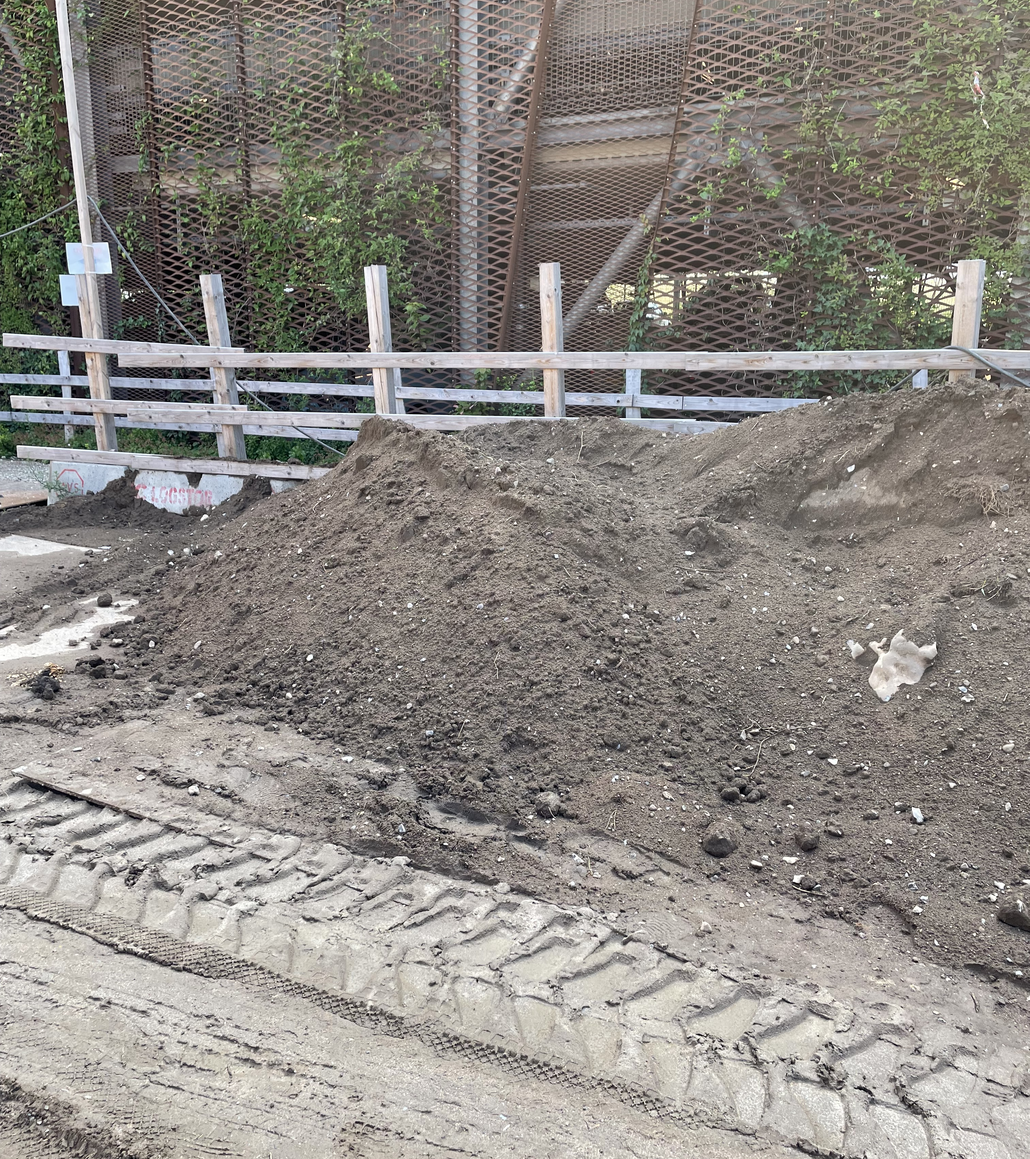
Musicon – hvad har kommunen gjort
Proces 2020 -2023
Tidlige undersøgelser afdækker geotekniske og miljøtekniske forhold
Lokalplan understøtter jordbalance i større projektområde
Ingen terrænnær grundvand og ingen drikkevandsinteresser.
Løbende møder mellem bygherre, miljørådgiver, entreprenør sikrer fokus på maksimal genanvendelse af jord.
Kombineret §8 og §19 tilladelse hvor der er mulighed for genindbygning af forurenet jord uden højmobile forureningskomponenter
Løbende inddragelse af regionen dels ved indledende undersøgelser og dels ifht. vilkår i §8 tilladelse
Løbende fokus på anmeldelse af jordflytninger og muligheder for genindbygning. Ca 10 % kl. 4 bortkørt
Notes:
Accept af genindbygning af kraftig forurenet jord da ej OSD. Start med slide som viser Musicon

Slide 16
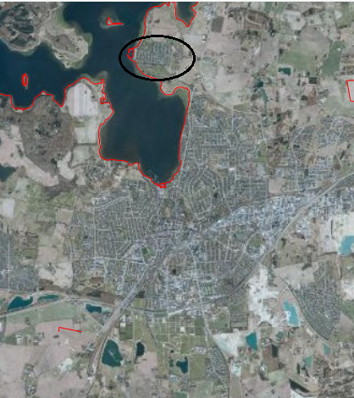
Veddelev

Slide 17
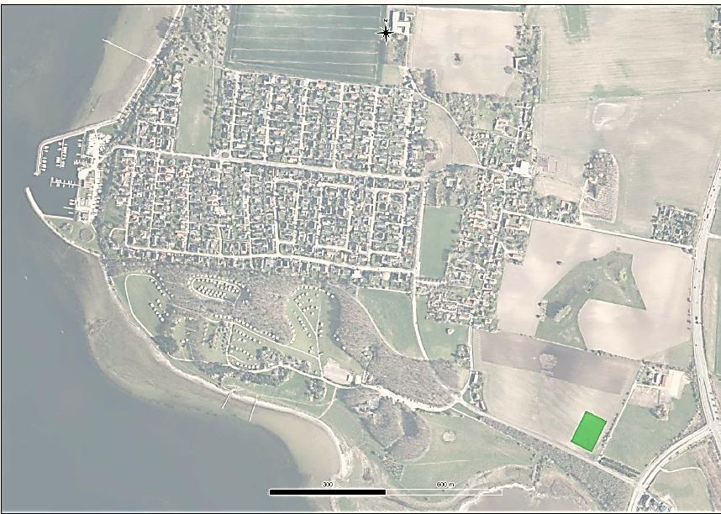
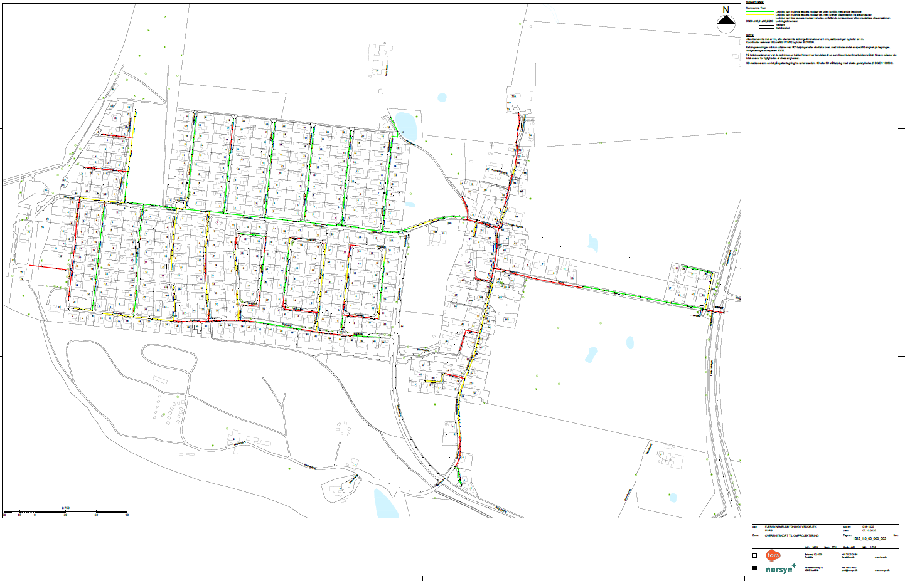
Projektområde Veddelev
Veddelev – 1100 indbyggere – 60.000 m²
Ledningsgrave – 1 x 1,5 m²
Ressourceplads på 5.000 m²
Notes:
Start med slide med case Sct. Hans

Slide 18
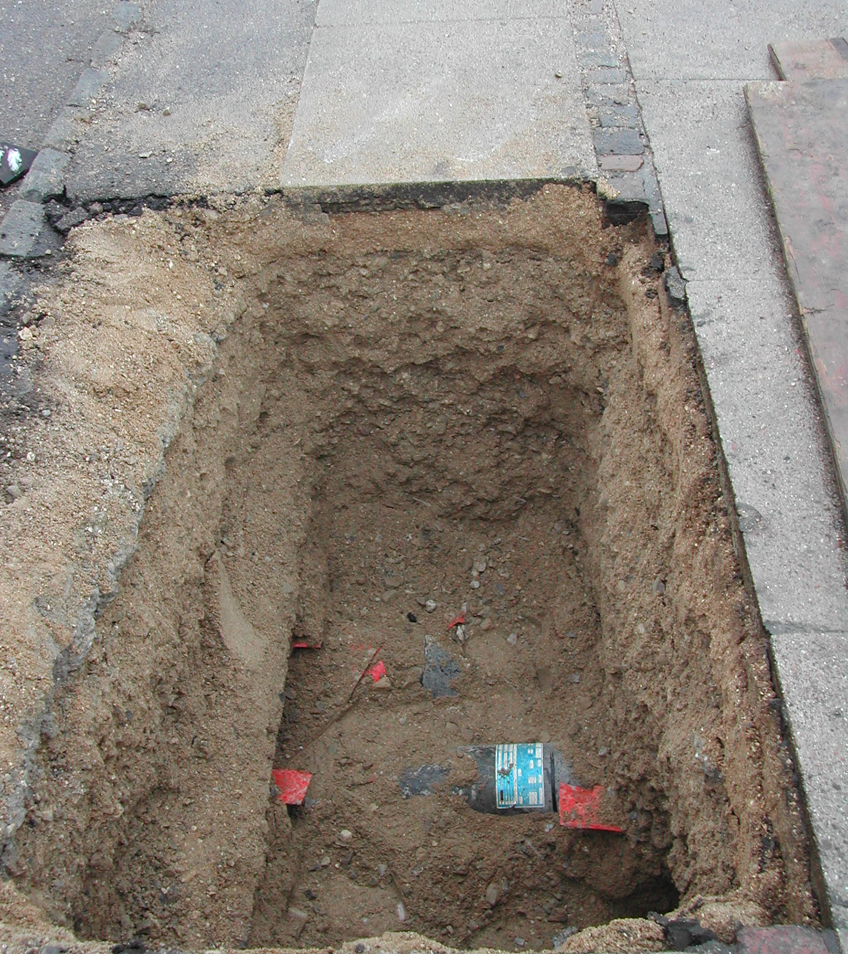
Veddelev Fjernvarmeprojekt Ressourceplads og direkte genanvendelse
Politisk ønske og ledelsesmæssig forankring - genanvendelse af jord italesættes af chef for VGO ved Indledende møder
Vejjord fra 4500 meter ledningsgrave genanvendes i ledningsgravene
Mindske transport af 20.000 tons jord til nogle få km.
Veksle genanvendelse af jord til direkte besparelse på brug af råstoffer
Undgå omplacering af vejjord til landzonen, rekreative arealer, grusgrave
Miljøgodkendelse til midlertidig ressourceplads:
K212 Anlæg for midlertidig oplagring af ikke-farligt affald forud for nyttiggørelse eller bortskaffelse…
Sikring af natur og grundvand ved håndtering af overfladevand
Forhåndsgodkendele, krav til forklassificering, mærkning af jord
Ikke fra kortlagte arealer
Indhegning, aflåsning, støv og støj, driftstid
Notes:
Før dette slide med læring fra de 4 ressourcepladser jord ind og jord bortkørt.

Slide 19
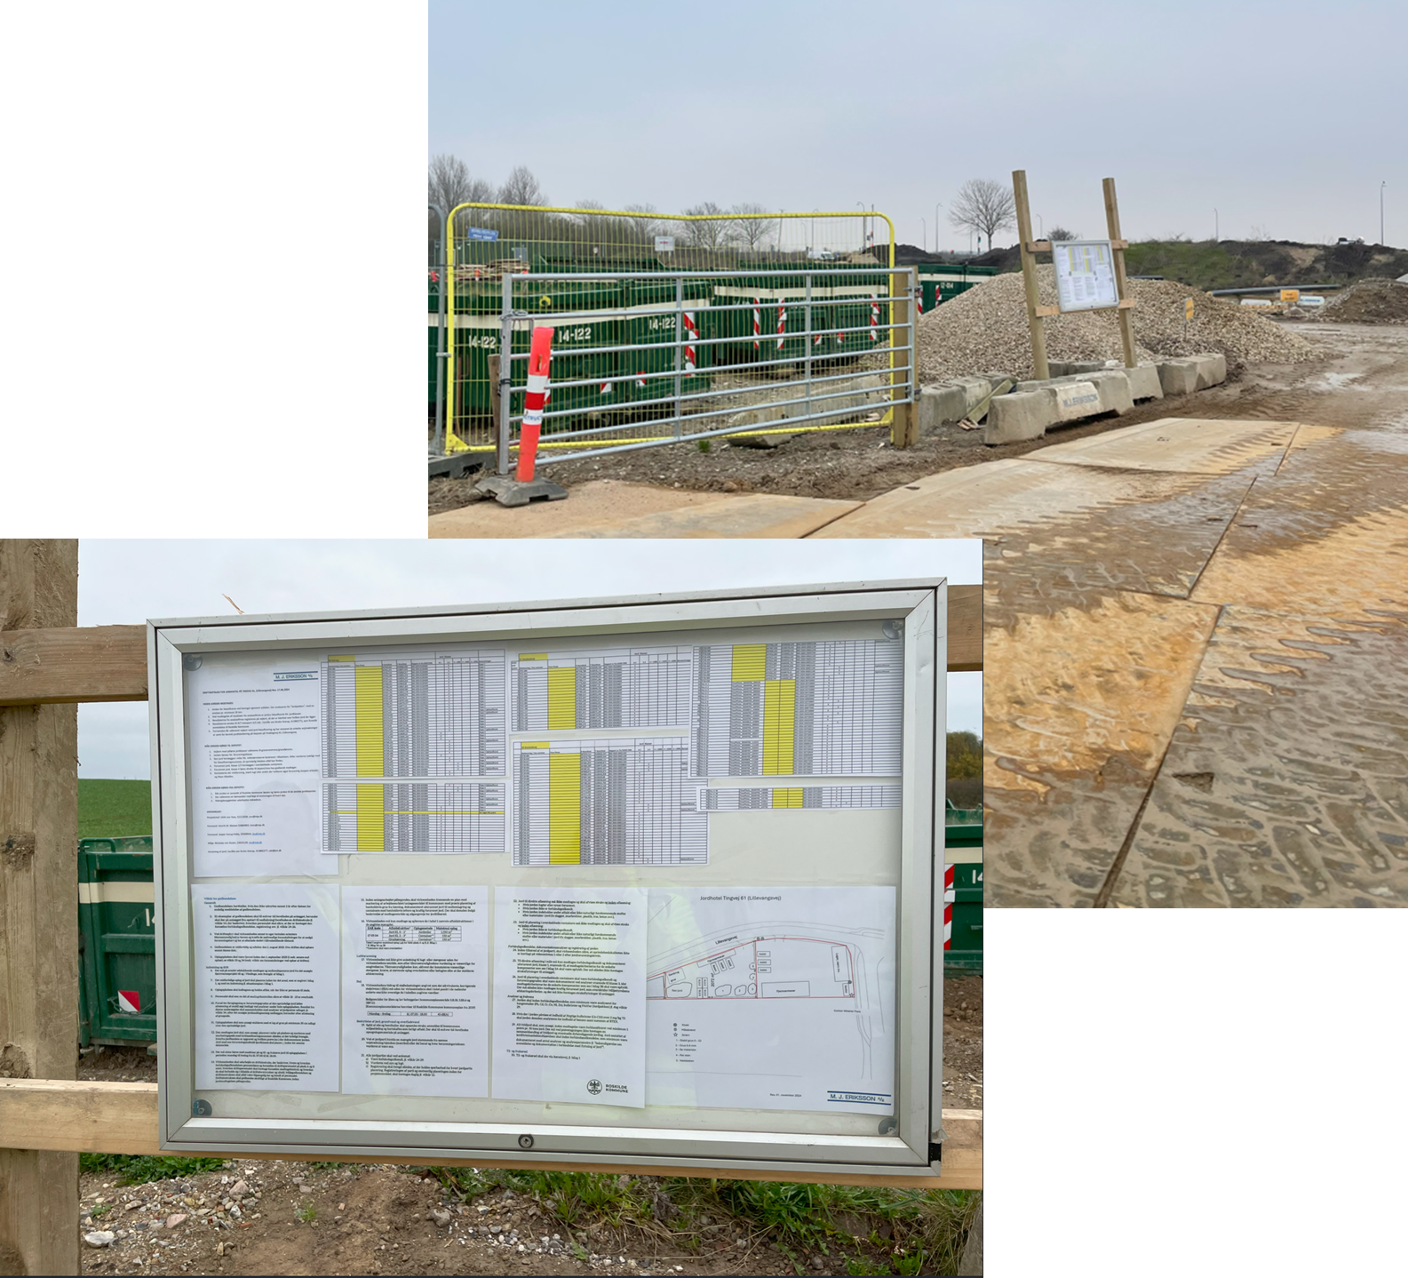
Læring fra 4 projekter med midlertidige ressourcepladser
Hjemmel til godkendelse med vilkår er essentiel for sikring af mennesker og miljø
Indretning af ressourcepladsen skal fastlægges ved ansøgning om miljøgodkendelse og skal koordineres med entreprenøren så den fornødne plads er til rådighed.
Der skal være styr på opsamling og afledning af overfladevand.
Tag stilling til om behandling af jorden, fx ved kalkstabilisering er nødvendig for at sikre genindbygning.
Fasthold at entreprenøren er fast driftsansvarlig og fører daglig tilsyn med jorden på pladsen så den sikres geoteknisk.
Gerne kommunalt opsyn ved behov for oplag over en længere tidsperiode.

Slide 20
Læring lokal genanvendelse af jord
Strategisk forankring – ledelsesmæssig opbakning- bygherres udbud
Jordens kemiske og geotekniske tilstand fastlægges ud fra miljøhistorik, kombinerede geotekniske og miljøtekniske boringer evt. udvalgte filtersatte boringer.
Ved risiko for mobile forureningskomponenter udover jordpakken skal hydrogeologien inddrages.
Kombination af §8 og §19 tilladelse kan evt. sikre miljømæssig forsvarlig genindbygning af forurenet jord uden højmobile komponenter
Fasthold kommunikation mellem bygherre, bygherres miljøtilsyn, entreprenør og miljømyndighed.
Notes:
Vi har kun et areal og hvis vi indbygger arealhensyn så er arealet som vi kan bygge på begrænset og vi kommer tilbage.Vi begrænse generering af jord, krav til ansøgning skal fastholdes, rammer med vilkår, som kan håndhæves, miljøhensyn ikke omplacering – reel genanvendelse

Slide 21
Tak for opmærksomheden
Pia Bjergaarde
Civilingeniør
PiaLWB@roskilde.dk

Slide 22
Kvalificering af risiko og potentialer
RISIKO
Er velbeskrevne og håndteres i udbud
POTENTIALER
Klarhed over risici og ansvar, som kan håndteres i udbud
Fundering, landskab mv. er tidligt afklaret
Økonomi og CO2-besparelse
Sammenhængende landskab med naboprojekter
Bygherre kan afklare risici ved:
Tidlig myndighedsdialog
Tidlige geo- og miljøtekniske undersøgelser
Afklar muligheder for at minimere jordhåndtering
Funderingsmetoder
placering af byggefelter
landskabsbearbejdning mv.
Volumenstudier og dialog med naboprojekter
Indgå i udbud, så ansvar er kendt og beskrevet
Notes:
Vigtigt at bygherren er nøglen til at det skal lykkedes

Slide 23
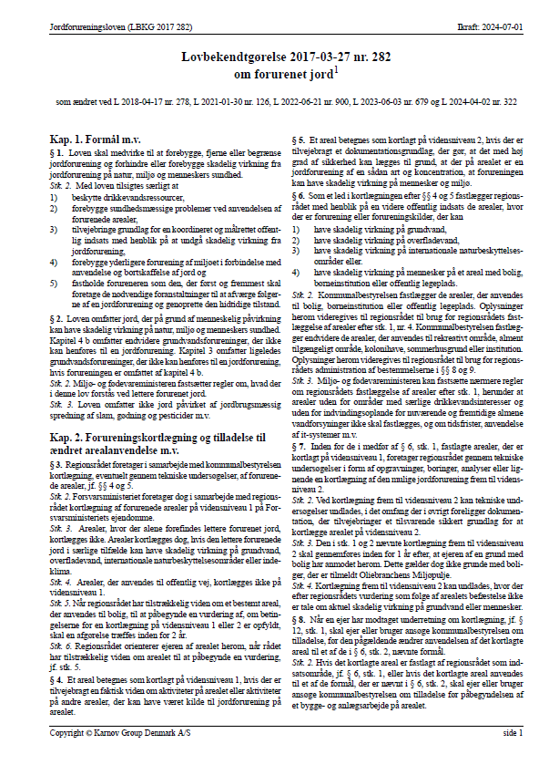
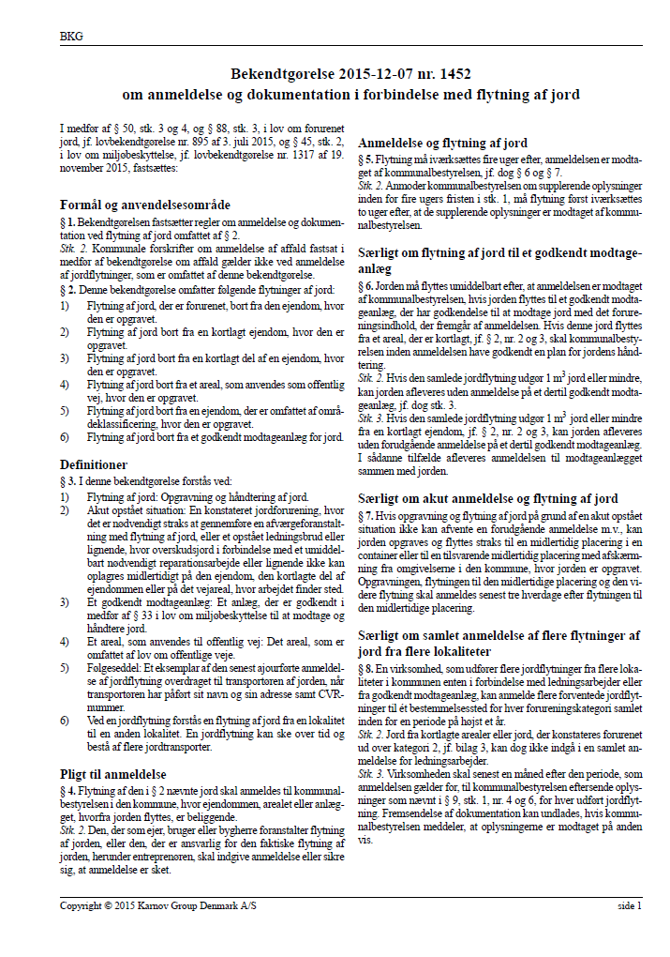
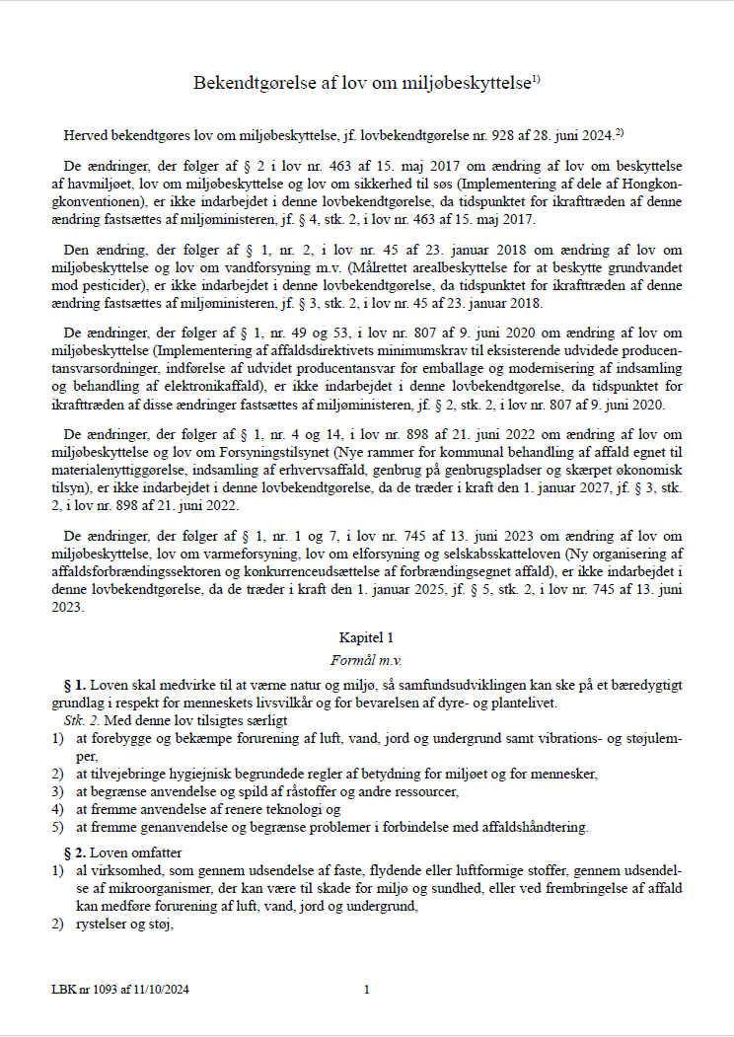
Lovgrundlag Genanvendelse af jord
Afgørelser
Landzonetilladelse til midlertidig byggeplads, samt mellemlager af jord.
Miljøgodkendelse jf. § 33 i MBL (listepunkt K206, anlæg der nyttiggør ikke-farligt affald):
Forhåndsgodkendelse – Positivliste, kemisk tilstand
Modtagekontrol – Hvem og hvordan - Driftinstruks
Indretning – Brandstoftanke, overfladevand
Miljøforhold: Støv, støj
Jordflytningsbekendtgørelsen

Slide 24
§ 19-tilladelse vs. Miljøgodkendelse (§ 33)
Miljøgodkendelsen kommer før § 19
Hvis omfattet af listepunkt i godkendelsesbekendtgørelsen => krav til miljøgodkendelse
Hvis ikke omfattet => afklares krav til § 19-tilladelse:
§ 19: Stoffer, produkter og materialer, der kan forurene grundvand, jord og undergrund, må ikke uden tilladelse 1) nedgraves i jorden, 2) udledes eller oplægges på jorden eller 3) afledes til undergrunden.
5.12.3 Koordinering af § 33 og § 19 - Miljøgodkendelsesvejledningen

